Slide 1

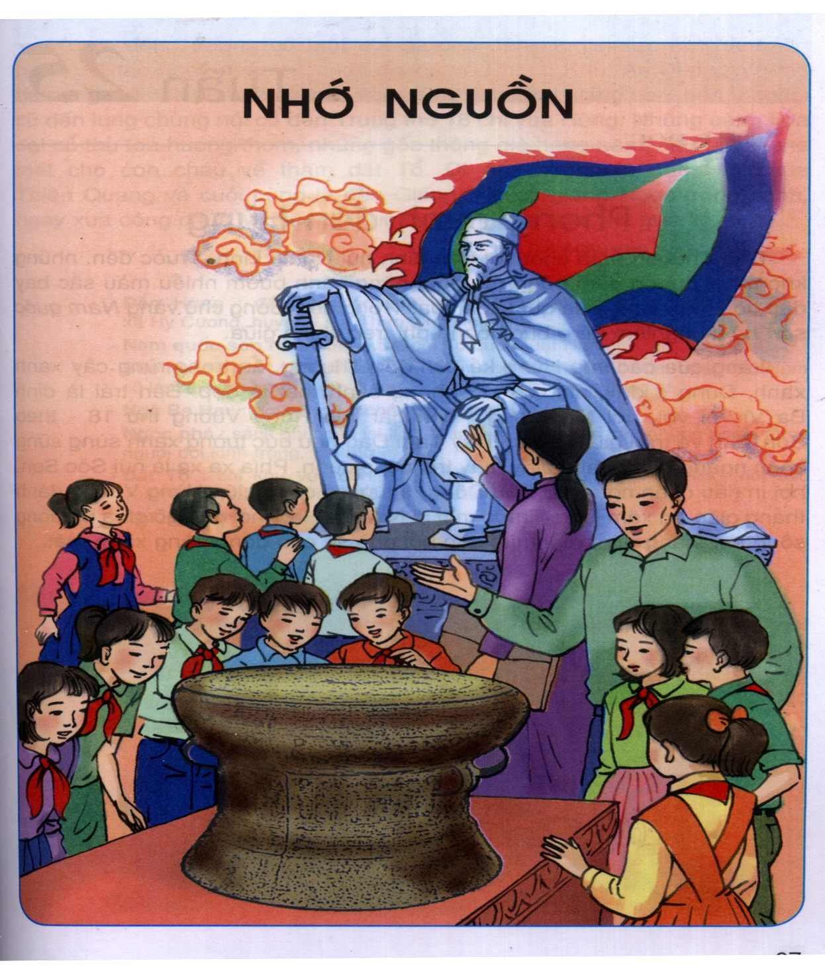

CHỦ ĐIỂM:
NHỚ NGUỒN

Slide 2
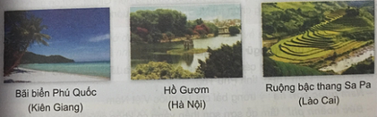
1. Nói về cảnh đẹp đất nước
Cùng xem những bức tranh, ảnh về cảnh đẹp đất nước.

Slide 3
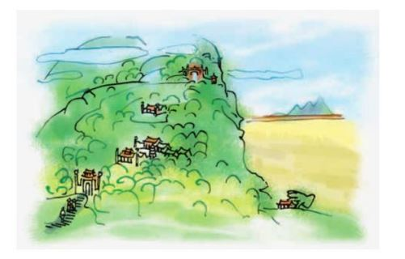
PHONG CẢNH ĐỀN HÙNG

Slide 4



“PHONG CẢNH ĐỀN HÙNG”
(Theo Đoàn Minh Tuấn)

Slide 5





3. Đọc từ ngữ và lời giải nghĩa:

Slide 6
- Đền Hùng: Đền thờ các vua Hùng ở núi Nghĩa Lĩnh, thôn Cổ Tích, xã Hy Cương, huyện Lâm Thao, tỉnh Phú Thọ.
- Nam quốc sơn hà: ý trong bài chỉ Tổ quốc Việt Nam.
- Bức hoành phi: tấm gỗ sơn son thiếp vàng có khắc chữ Hán hoặc chữ Nôm cỡ lớn, thường treo ngang ở gian giữa nhà để thờ hoặc trang trí.
- Ngã Ba Hạc: nơi sông Lô chảy vào sông Hồng.
- Ngọc phả: sách ghi chép lai lịch, thân thế, sự nghiệp của những người được người đời kính trọng, tôn thờ.
- Đất Tổ: chỉ khu vực đền Hùng hoặc chỉ chung tỉnh Phú Thọ, nơi các vua Hùng bắt đầu sự nghiệp dựng nước.
- Chi: một nhánh trong dòng họ.

Slide 7
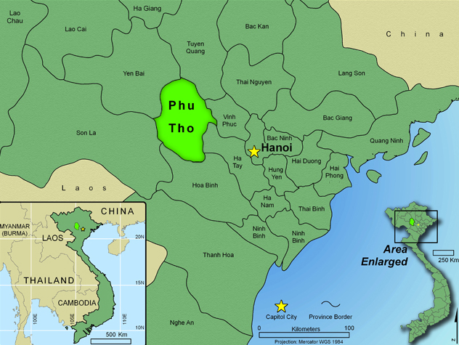

Slide 8
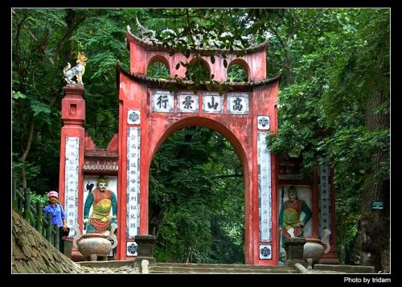
CỔNG ĐỀN HÙNG

Slide 9
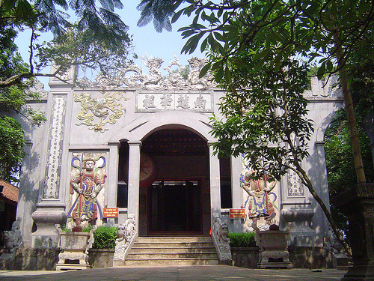
ĐỀN THƯỢNG

Slide 10
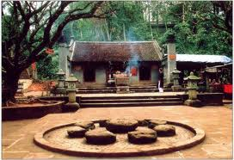
ĐỀN TRUNG

Slide 11
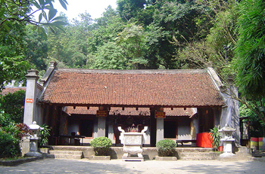
ĐỀN HẠ

Slide 12
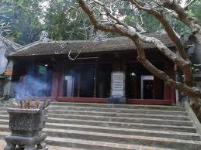
ĐỀN GIẾNG

Slide 13
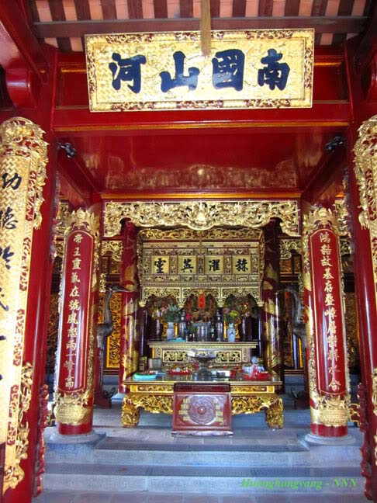
Bức hoành phi

Slide 14
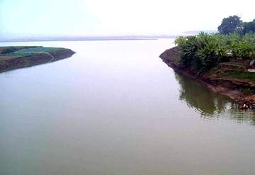
Ngã Ba Hạc

Slide 15
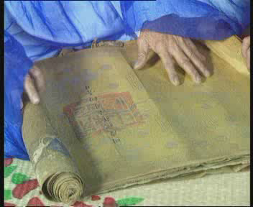
NGỌC PHẢ

Slide 16
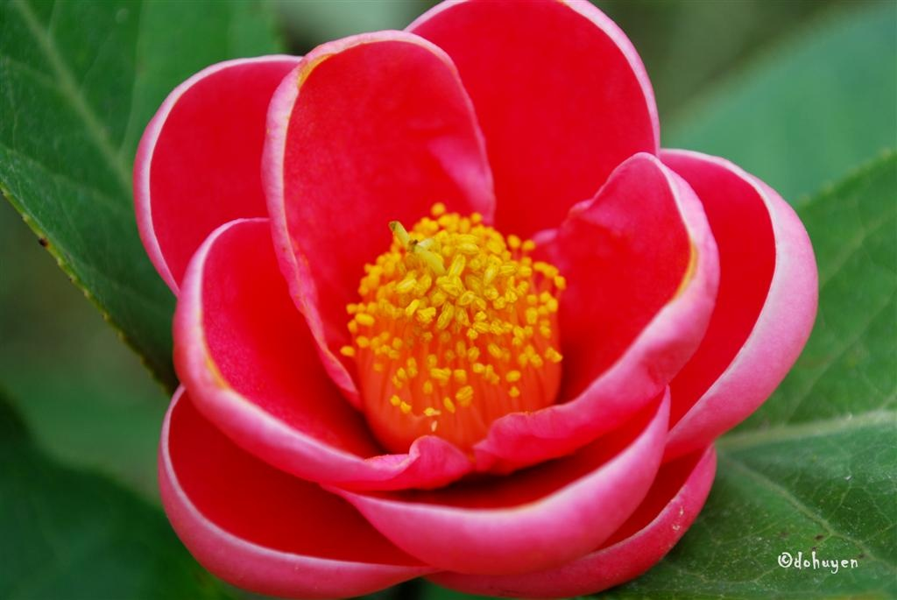
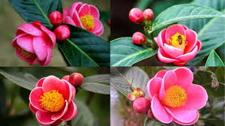
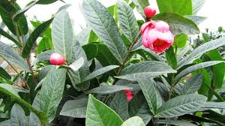
Hoa hải đường

Slide 17

Bài văn
có mấy đoạn?
- Đoạn 1: Từ đầu …. chính giữa.
- Đoạn 2: Lăng của các vua Hùng … xanh mát.
- Đoạn 3: Còn lại.

Slide 18

Mỗi em đọc một đoạn, tiếp nối đến hết bài.

Slide 19
5. Suy nghĩ, thực hiện các nhiệm vụ sau:
a. Bài văn viết về cảnh vật gì, ở nơi nào?
Bài văn viết về cảnh vật trên đỉnh núi Nghĩa Lĩnh có đền Hùng, nơi thờ các vua Hùng.
b. Tìm từ ngữ điền vào chỗ trống để hoàn chỉnh câu nói về các vua Hùng.
Các vua Hùng là những người đầu tiên thành lập nước .............. đóng đô ở thành Phong Châu, nay thuộc tính Phú Thọ, cách ngày nay khoảng ........ năm.
Văn Lang
4000
Nước Văn Lang được hình thành vào khoảng năm 2879 TCN và kết thúc vào năm 258 TCN bởi An Dương Vương Thục Phán. Từ đây hình thành quan niệm dân gian coi nước Văn Lang đời Hùng Vương ra đời cách ngày nay khoảng hơn 4000 năm và thường được sách báo nói tới 4000 năm văn hiến.

Slide 20
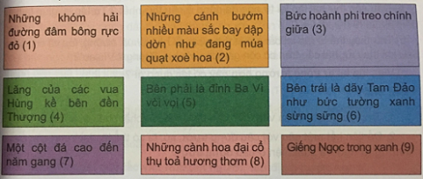

5. Suy nghĩ, thực hiện các nhiệm vụ sau:
3. Những chi tiết, hình ảnh nào miêu tả cảnh đẹp của thiên nhiên nơi đền Hùng?

Slide 21
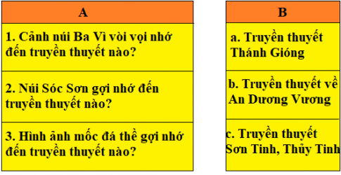
5. Suy nghĩ, thực hiện các nhiệm vụ sau:
4. Bài văn gợi cho em nhớ đến một số truyền thuyết về sự nghiệp dựng nước và giữ nước của dân tộc, đó là những truyền thuyết nào?
Nối câu hỏi ở cột A với câu trả lời ở cột B cho phù hợp:

Slide 22
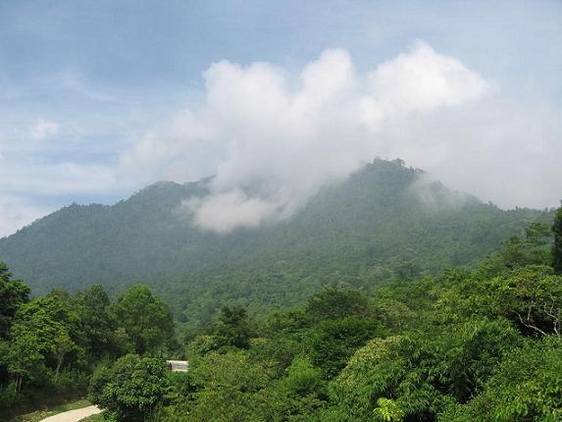
Núi Ba Vì
Cảnh núi non Ba Vì cao vòi vọi gợi nhớ truyền thuyết Sơn Tinh, Thuỷ Tinh.

Slide 23
NGÃ BA HẠC

Slide 24
Ngã Ba Hạc hay còn gọi là ngã ba sông Bạch Hạc, nơi gặp gỡ của 3 con sông hùng vĩ và thơ mộng của miền Bắc là sông Hồng, sông Đà và sông Lô.
Từ hồi Lạc Long Quân lập nước, khi đó người đứng trên núi Nghĩa Lĩnh nhìn ra xa xuôi về phía nam thấy một vùng bãi bồi rộng lớn màu mỡ.
Ở đó cây cối tốt tươi, dưới sông cá tôm quần tụ, nhân dân trong vùng hiền hòa chất phác, đời sống ấm no bởi phù sa bồi lắng. Đất lành chim đậu, vùng này là nơi những đàn chim hạc trắng tìm về kiếm ăn, rất đông, tạo nên một quang cảnh hết sức sinh động, tươi đẹp.

Slide 25
Trong một lần Lạc Long Quân đến thị sát vùng hợp lưu của 3 con sông, nhìn thấy cảnh trời nước linh thiêng như ngưng tụ nơi này, thỉnh thoảng lại có những đàn chim trắng lớn bay lên, vô cùng thanh bình yên ấm. Người đã gọi vùng này là Bạch Hạc và cái tên cổ xưa đó được lưu truyền cho tận tới ngày nay, vẫn là nơi 3 con sông giao với nhau, cũng là nơi ngưng tụ khí thiêng của trời đất.

Slide 26
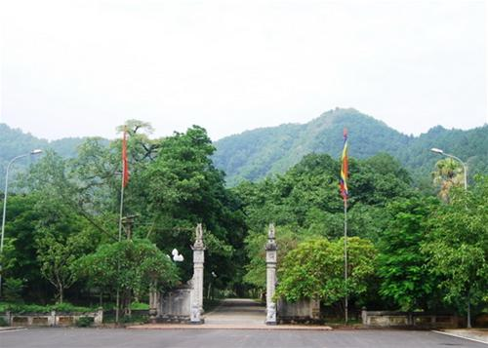
Núi Sóc Sơn
Núi Sóc Sơn
…Nơi in dấu chân ngựa sắt Phù Đổng gợi nhớ truyền thuyết Thánh Gióng.

Slide 27
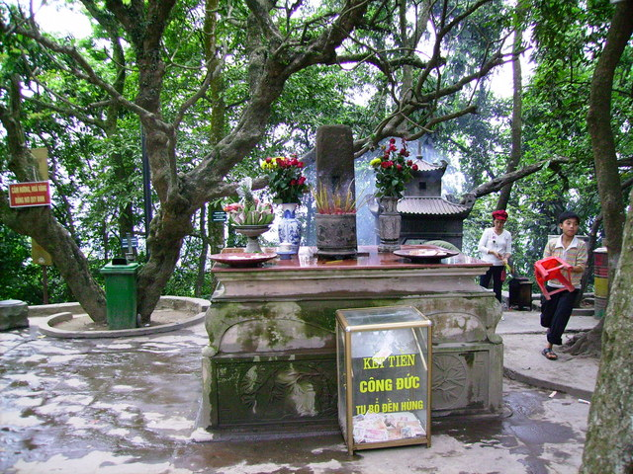
Mốc Đá Thề
Mốc đá thề - gợi nhớ truyền thuyết về An Dương Vương.

Slide 28
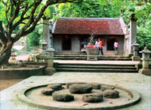
ĐỀN TRUNG
Gợi nhớ truyền thuyết Sự tích bánh chưng, bánh dày…

Slide 29
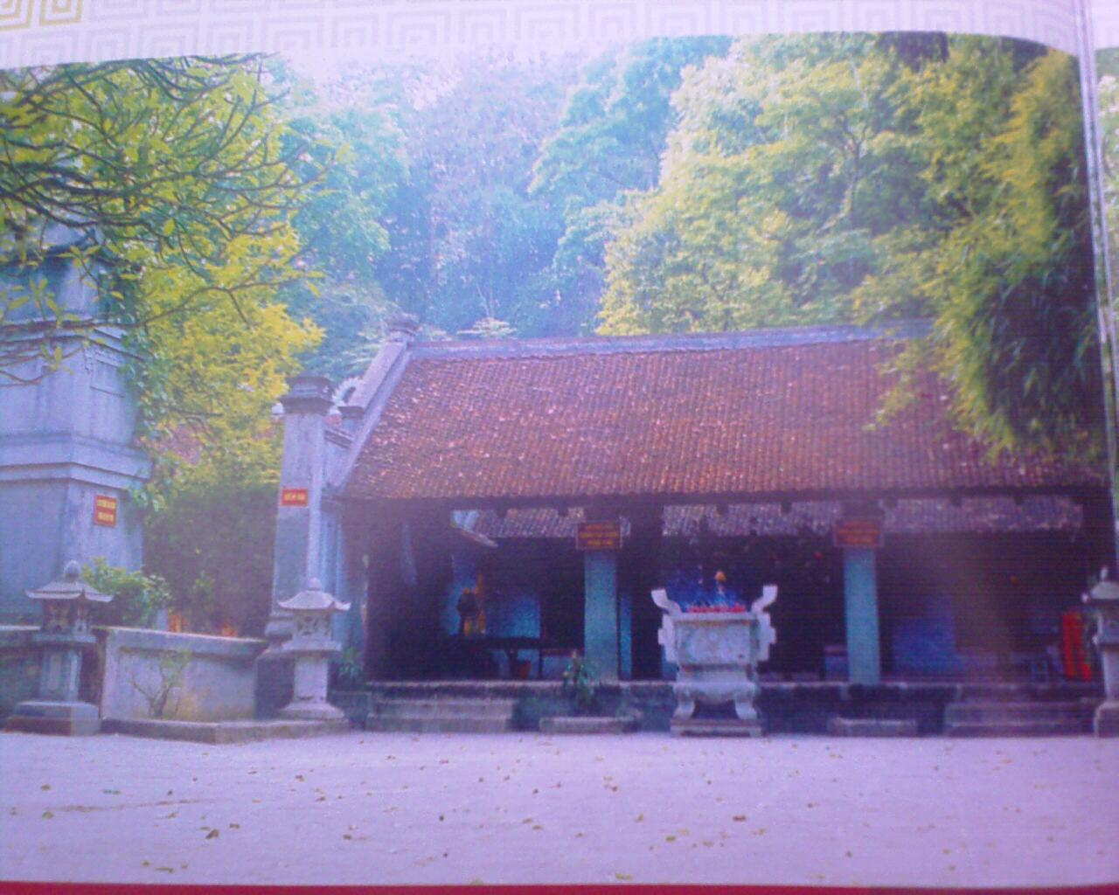
ĐỀN HẠ
Gợi nhớ đến truyền thuyết Sự tích trăm trứng.

Slide 30
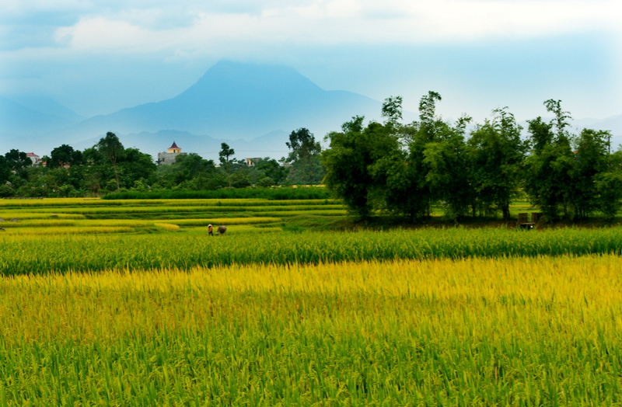
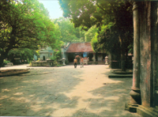
Mỗi ngọn núi, con suối, dòng sông, mái đền ở vùng đất Tổ đều gợi nhớ về những ngày xa xưa, về cội nguồn, về truyền thống của dân tộc.

Slide 31
Suy nghĩ, trả lời câu hỏi:
Câu ca dao sau ý nói gì:
Dù ai đi ngược về xuôi
Nhớ Ngày Giỗ Tổ mùng mười tháng ba.
Câu ca dao nhắc nhở mỗi chúng ta dù đi đâu về đâu cũng phải nhớ về cội nguồn, dân tộc.
Cụ thể trong hai câu ca dao trên muốn nhắc nhở con cháu Việt Nam đến ngày mồng 10 tháng 3 âm lịch phải nhớ đến ngày giỗ của các vua Hùng, người đã có công xây dựng nên đất nước Việt Nam này.

Slide 32
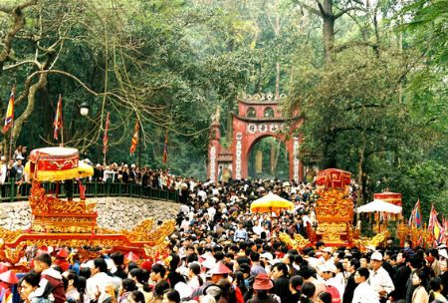
Theo truyền thuyết, vua Hùng Vương thứ 6 đã “hoá thân” bên gốc cây kim giao trên đỉnh núi Nghĩa Lĩnh vào ngày 10 tháng 3 âm lịch (năm 1632 trước Công Nguyên). Từ đấy, người Việt đã lấy ngày 10/3 làm ngày Giỗ Tổ.

Slide 33
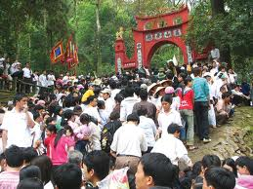
Nhân dân khắp nơi về đền Hùng nhân dịp Giỗ Tổ mồng 10 tháng 3.

Slide 34
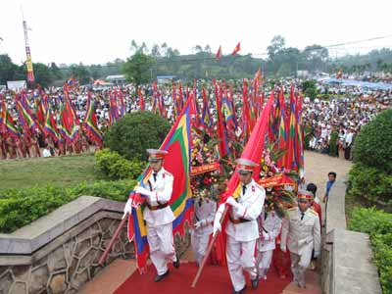

Slide 35






Nội dung của bài muốn nói với em điều gì?

Slide 36


NỘI DUNG
Ca ngợi vẻ đẹp tráng lệ của đền Hùng và vùng đất Tổ, đồng thời bày tỏ niềm thành kính thiêng liêng của mỗi con người đối với tổ tiên.

